Slide 1
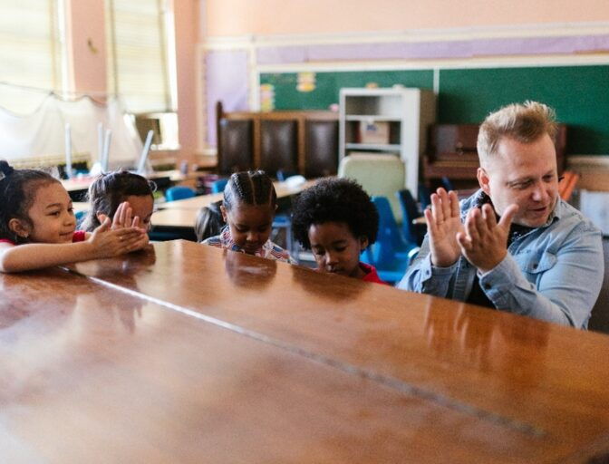
Translated from English to Danish - www.onlinedoctranslator.com
Træningsforløb: Overlev digital
Modul 3 – Musik til sociale forbindelser
www.survivingdigital.eu

Slide 2
Introduktion
Mål
Færdigheder behandlet og læringsudbytte
Teoretiskviden
Teknikker
Casestudie og aktiviteter
Tips og hints

Slide 3
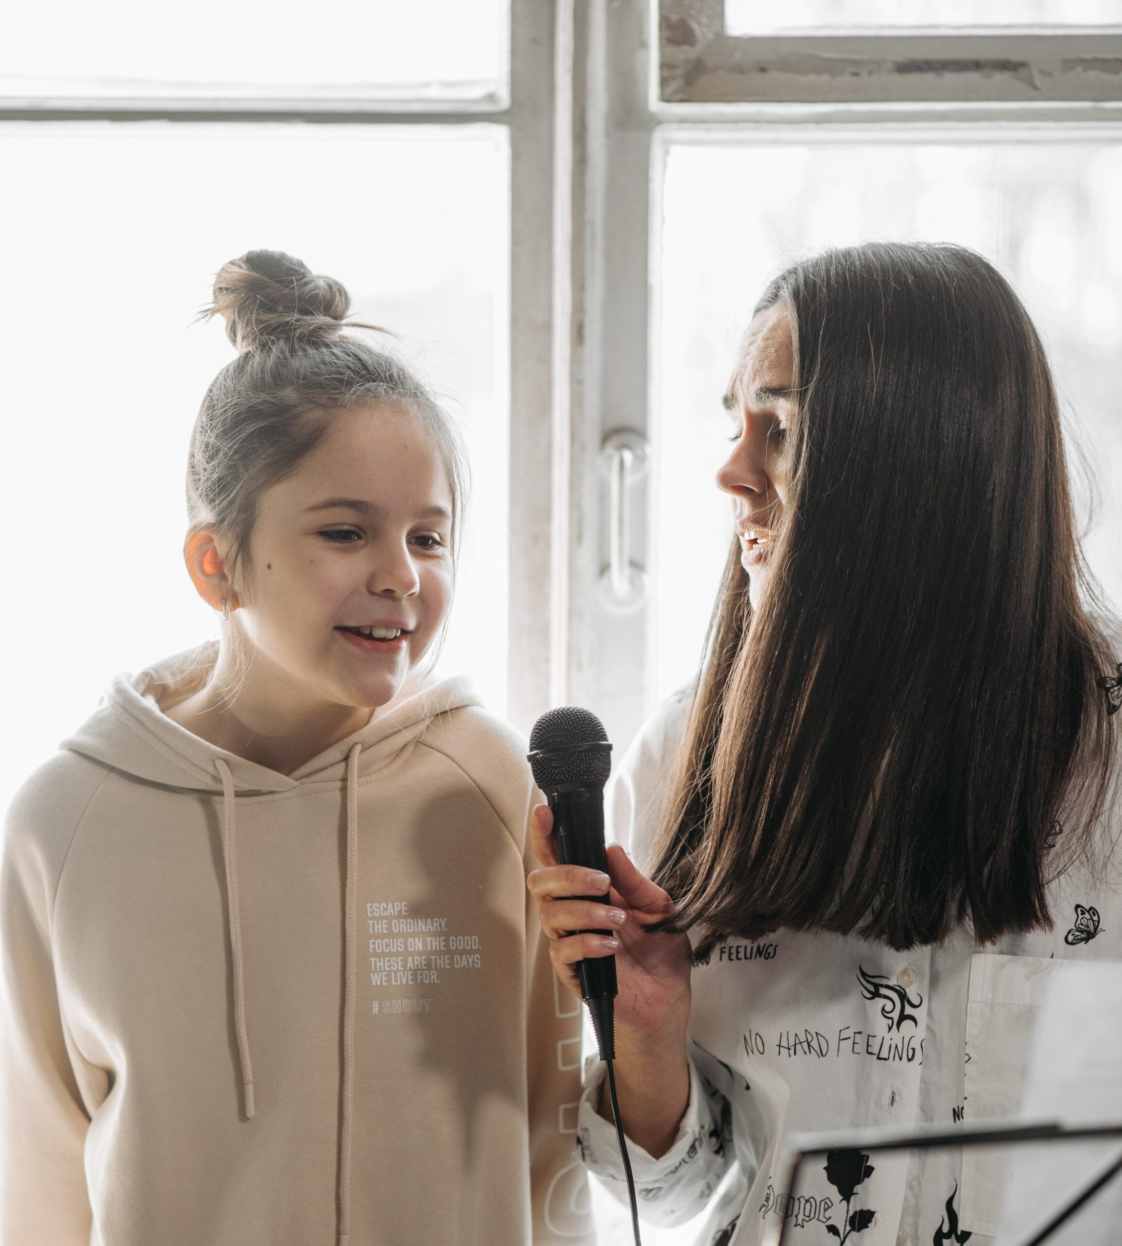
Introduktion
I en sammenhæng, hvor skærme er overalt, er en af ​​løsningerne at gøre noget andet. Men hvad og hvordan?
Ricochet Sonore er en forening oprettet i slutningen af ​​2014, dedikeret til at promovere musik som et middel til at fremme sociale forbindelser, møder og individuel vækst. Med fokus på nærhed og engagement opererer foreningen inden for afdelingen og hovedstadsområderne med særligt fokus på prioriterede kvarterer.
I erkendelse af, at musik ikke blot er et mål i sig selv, men også et stærkt værktøj til samfundsopbygning, samarbejder Ricochet Sonore med forskellige sociale og kulturelle enheder såsom forsamlingshuse, lokale myndigheder, udbydere af sociale boliger, hospitaler, biblioteker og plejehjem.
Foreningens aktiviteter omfatter flere sfærer, herunder interaktive og pædagogiske musikalske animationer, organisering af koncerter i offentlige rum, private hjem og institutioner, samt en afdeling for lydskabelse, der producerer podcasts og giver teknisk og interpersonel færdighedstræning. Ricochet Sonore engagerer sig aktivt med personer, der måske ikke har let adgang til kulturelle oplevelser, med det formål at bygge bro over kløften og gøre musikken til en integreret del af deres liv.

Slide 4
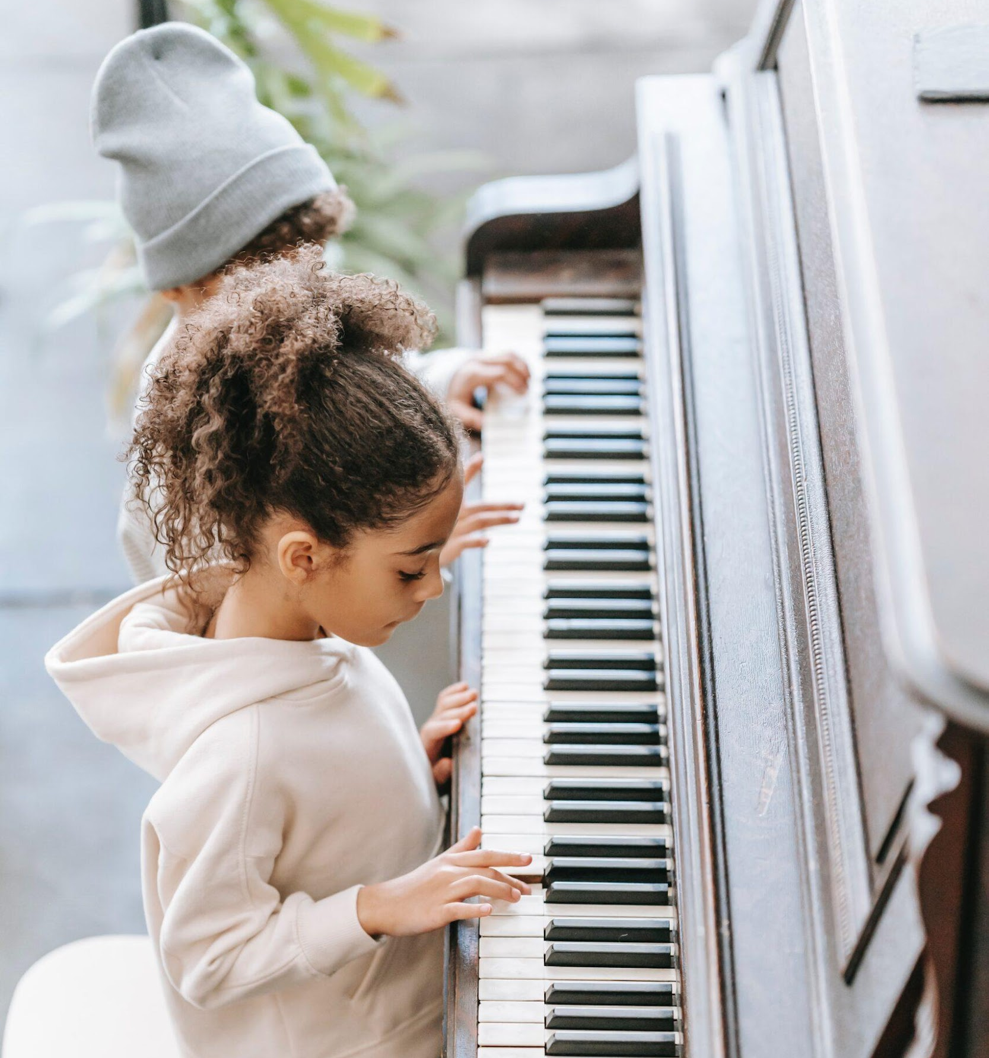
Mål
Modulet præsenterer begrebet kulturel bevidsthed gennem musik.
Det overordnede mål er at give nogle metoder til, hvordan man værdsætter musik og sociale forbindelser mellem familier, så familier er aktive i stedet for bag skærmene.
Fremme af kulturel bevidsthed og social sammenhængskraft gennem musik.
Opmuntre familier og børn, især dem, der måske ikke typisk opsøger kulturelle oplevelser, til aktivt at deltage i musikalske aktiviteter.
Giver uddannelsesmæssige og rekreative muligheder for børn og voksne til at lære om forskellige musikstile, instrumenter og rytmer.
At skabe mindeværdige oplevelser, som familier kan bære ud over projektet, fremmer løbende engagement med musik og kulturel udforskning.

Slide 5
Færdigheder adresseret
01
musik viden
02
Kulturel bevidsthed
03
Kreativitet
04
Teamwork og interpersonelle relationer
05
Opmærksomhed og fokus

Slide 6
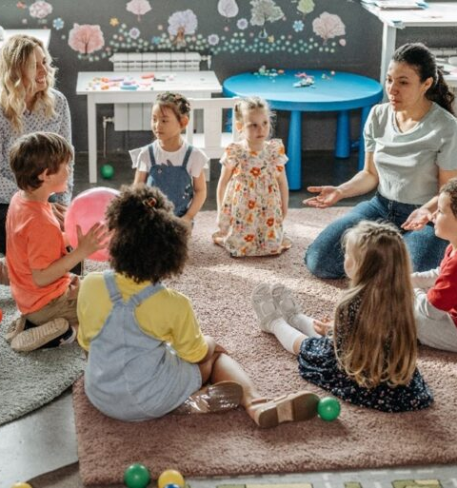
Hvad er læringsudbyttet?
Øget kulturel bevidsthed og påskønnelse af musik blandt deltagerne.
Forbedrede sociale forbindelser og fællesskabsfølelse gennem fælles musikalske oplevelser.
Forbedret musikalsk viden, herunder forståelse af forskellige musikstile, instrumenter og rytmer.
Styrkede forældre-barn relationer gennem fælles deltagelse og fælles glæde af musik.

Slide 7
Teoretisk viden
Kulturel bevidsthed gennem musik er baseret på ideen om, at musik er et universelt sprog, der forener mennesker på trods af kulturelle barrierer. Det er bestemt et udtryk for en gruppes kulturelle identitet, fordi det afspejler det samfunds traditioner, overbevisninger og værdier, men netop derfor giver det andre grupper mulighed for at forbinde dybere med deres rødder og fremme integration.
Den anerkender musikkens magt til at forbinde, bygge bro over kulturelle kløfter og fremme forståelse blandt individer.
At møde musik fra forskellige kulturer udvider perspektiverne, fremmer påskønnelse af forskellighed og udvikler empati. Mange musikalske former er resultatet af en blanding af kulturelle påvirkninger og skaber dermed nye genrer og stilarter. Denne proces hjælper med at fremme forståelse og accept af kulturelle forskelle.
Musik stimulerer kognitive funktioner, øger indre balance og fremmer kreativitet. Musik overvinder sprogbarrierer og giver folk mulighed for at kommunikere og forbinde følelsesmæssigt selv uden at kende sproget i en sang. De følelser, der formidles gennem musik, er universelle og kan forstås af mennesker fra forskellige kulturer.
Aktiv deltagelse i musikalske aktiviteter muliggør selvudfoldelse, øger selvtilliden og nærer en følelse af identitet. Musik er et ekstraordinært redskab til at udtrykke følelser, følelser og tanker uden nødvendigvis at ty til ord. Gennem musikalsk skabelse kan hver person finde en unik måde at udtrykke sig på. At deltage aktivt i musik kræver dedikation og engagement. At overkomme udfordringer, forbedre sine færdigheder og vise sine musikalske evner frem for andre kan i høj grad øge ens selvtillid.
Musik kan styrke sociale bånd og fremme en følelse af at høre til, især når den opleves i fællesskab. Det giver dig mulighed for at blive en integreret del af musikalske grupper eller samarbejde ved at skabe stærke sociale bånd. Samarbejde i både uformelle og mere strukturerede grupper er med til at skabe et tilhørsforhold og fællesskab.

Slide 8
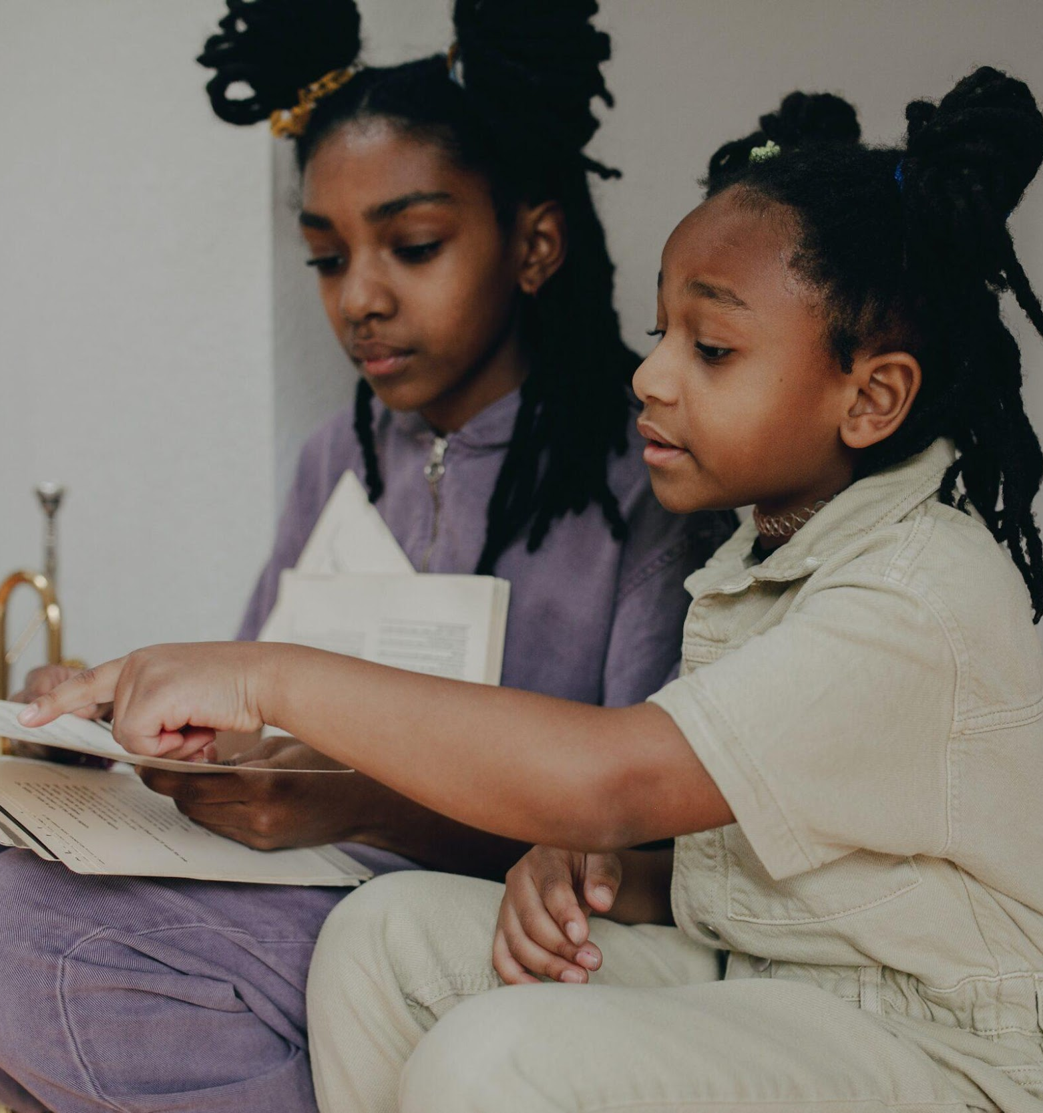
Teknikker til Ricochet Sonore
Interaktive musikværksteder: Ricochet Sonore arrangerer interaktive musikværksteder i offentlige rum og ved foden af ​​beboelsesbygninger, der tilbyder gratis adgang til familier. Disse workshops giver deltagerne mulighed for at udforske musikskabelse ved hjælp af forskellige værktøjer såsom computere, tablets og software til musikproduktion. Ved at levere tilgængelige og engagerende værktøjer, såsom Joué Play-softwaren udviklet i Bordeaux, giver Ricochet Sonore deltagerne mulighed for at eksperimentere med beatmaking og andre former for lydskabelse og har en ny tilgang til digitale værktøjer, som hjælper med at bekæmpe overeksponering af skærmen.
Forældre-barn musikalske rejser: Inden for Explora'Son-programmet tilbyder Ricochet Sonore forældre-barn musikalske rejser, der inkorporerer elementer af historiefortælling, fordybende lydlandskaber og visuelle billeder. Familier deltager i sessioner, hvor de lærer om forskellige kulturer og musiktraditioner, og deltager i aktiviteter såsom lytning, forklaring, sang og dans.

Slide 9
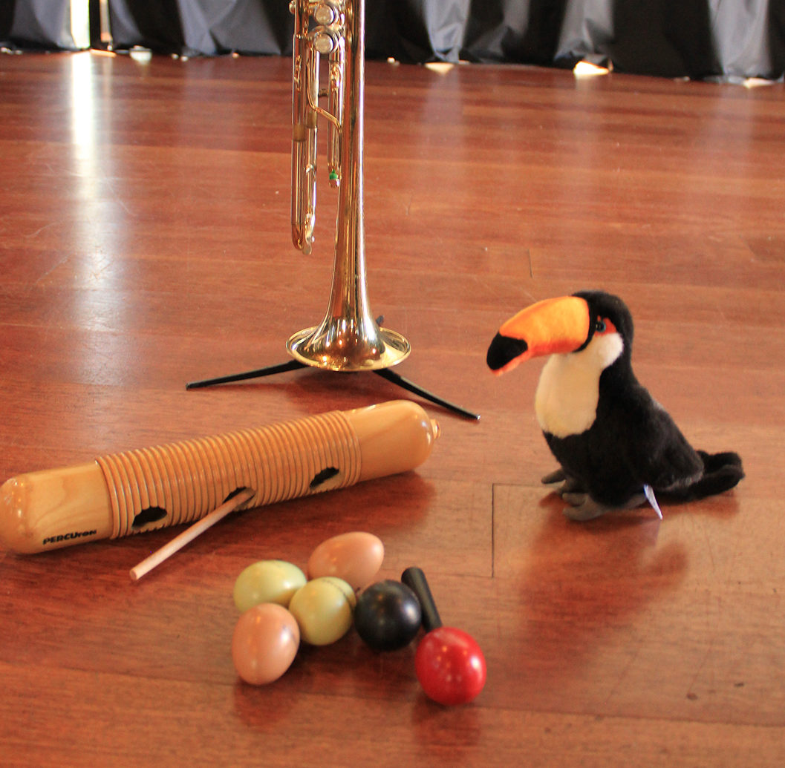
Casestudie Explora'son
Oplev verden og dens kulturer! Følg maskotten Tocos eventyr gennem musik og sang, fra at lytte til instrumenter til at lære børnerim og runder.
Explora'son af Ricocher Sonore tilbyder lydudforskning gennem guidet musiklytning, så enkeltpersoner kan opdage forskellige musikalske stilarter, kunstnere og lande gennem deres musik. Det faciliterer også møder med kunstnere, der præsenterer deres musikalske univers. En "rejselog" aktivitetshæfte gives til børn i slutningen af ​​hver session.
Hvorfor er det et bedste casestudie?
Fremmer aktivt engagement, kulturel bevidsthed og videndeling gennem guidet musiklytning. Det tilskynder familier til at deltage sammen, reducerer skærmtid og fremmer meningsfulde forbindelser. Ved at udforske musik fra forskellige kulturer og stilarter udvikler deltagerne et bredere perspektiv og værdsættelse af mangfoldighed.
Stimulerer kognitive evner og kreativitet, indgyder en nysgerrighedsdrevet tilgang til læring, de kan gentage rytmer og sange, de har lært derhjemme.
Tilbyder et afbalanceret og intellektuelt stimulerende alternativ til skærmafhængighed, der fremmer social interaktion og livslange læringsoplevelser uden for det digitale område.

Slide 10
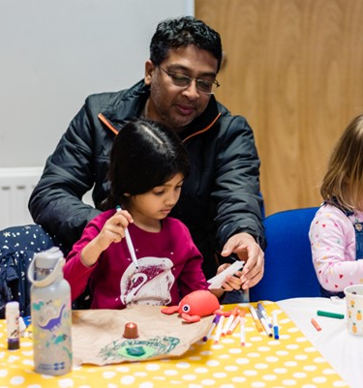
Aktiviteter: Jam Session og Musical Storytelling
Målgruppe: Børn fra 2 år med forældre
a) Family Music Jam-session: Tilskynd familier til at samles og skabe deres egne musik-jamsessioner. Forsyn dem med enkle instrumenter såsom shakers, trommer eller endda hjemmelavede instrumenter. Tilskynd hvert familiemedlem til at bidrage til rytmen og melodien, fremme samarbejde og kreativitet.
b) Musikalsk historiefortælling: Inviter familier til at skabe deres egne musikalske historier. Giv dem et tema eller en specifik historieopfordring, og bed dem om at komponere et kort musikstykke, der repræsenterer fortællingen. Denne aktivitet fremmer fantasi, kommunikation og musikkompositionsfærdigheder.

Slide 11
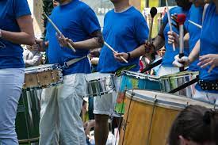
Hands On-aktivitet: Batucada Workshop
Formålet med disse workshops er at frigøre børns sans for rytme, gennem praktisering af simple traditionelle percussion-instrumenter. Disse workshops bringer børn i kontakt med mundtlig kultur, viser dem andre måder at lære ting på og andre måder at se på musik.
Trin 1: Giv kontekst
Hvad er Batucada?
Batucada er en brasiliansk perkussiv musik- og dansestil med rod i afrikanske rytmer, kendt for sin energiske og rytmiske lyd.
Karnevals højdepunkt: Det spiller en fremtrædende rolle i brasilianske karnevalsfejringer, hvor store batucada-ensembler paraderer gennem gaderne og skaber en festlig atmosfære.
Instrumenter: Batucada er stærkt afhængig af percussion-instrumenter som surdo-trommer, tamborim, cuícas og agogô-klokker for at skabe sine karakteristiske beats.
Danseelement: Ud over musik inkorporerer batucada synkroniserede dansebevægelser udført af dansere, hvilket forbedrer dens livlige og dynamiske præsentation.
Kulturel betydning: Batucada tjener som et kulturelt udtryk for den brasilianske identitet, der afspejler landets mangfoldige arv og bringer samfund sammen til fest.

Slide 12
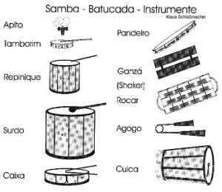
BATUCADA værksted
Trin 2: Gå dybere
Giv eksempler på instrumenterne og vis dem
Surdo: Stor stortromme giver den grundlæggende rytme.
Caixa: Snoretromme med et sprødt, rytmisk modspil.
Repinique: Højt cylindrisk trommespil komplekse, synkoperede rytmer.
Tamborim: Lille håndholdt tromme, der producerer en lys, skarp lyd.
Agogô: Sæt med jernklokker på et håndtag til at fremhæve rytmen.
Cuíca: Friktionstromle med en karakteristisk grinende eller grædende lyd.
Reco-reco: Rør med kærv skrabet for at skabe en raslende lyd.
Pandeiro: Tamburin med jingler, brugt til rytme og tekstur.
Shakers: Forskellige shakers og samba-fløjter for ekstra rytme.
Cavaco: Lille strengeinstrument, der ligner en ukulele

Slide 13
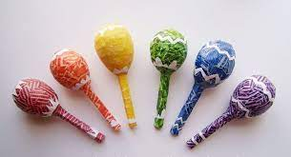
BATUCADA værksted
Se denne video påhvordan man laver sine egne Maracas
Trin 3: Supplerende aktiviteter
Udover at lære og spille musik:
Arranger en picnic med brasiliansk tema
Lav mad sammen og lær brasilianske opskrifter
Inviter en kendt brasiliansk musiker
Inviter en brasiliansk danser, for eksempel Capoeira
Lav den samme aktivitet med en af ​​deltagernes land
Få dem til at skabe et nemt instrument: for eksempel Maracas

Slide 14
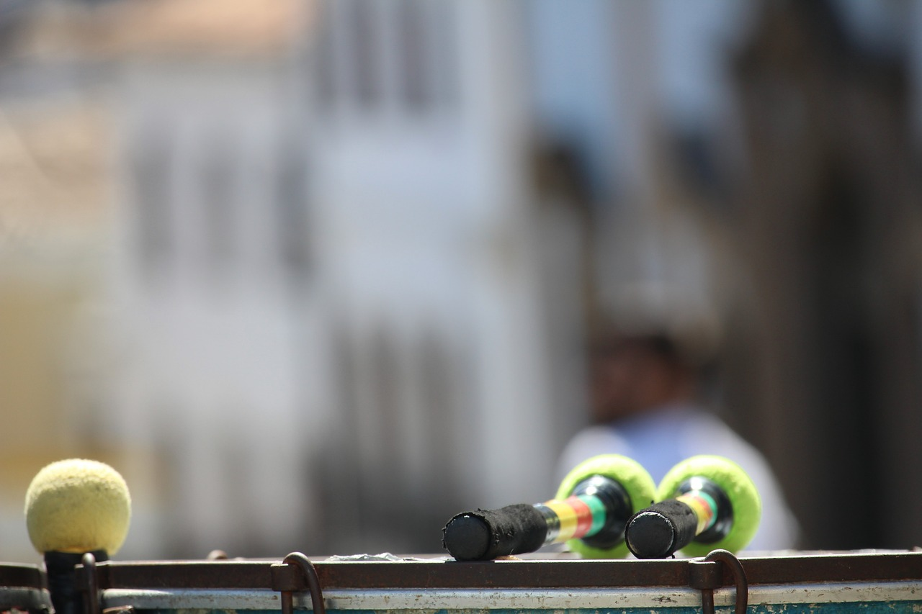
Hands On-aktivitet: Batucada Workshop
Se denne video, et resumé af en Batucada-workshop:
https://www.youtube.com/watch?v=OUCp9N6wD_k
Tips til en god workshop:
Mindst 2 timer for hver session, en gang om ugen
Perfekt publikum: 6-12 år
2 måneder og en halv i alt at gøre fremskridt
Lav en koncert eller perfo
rance til sidst
Fra 7 til 10 børn pr. gruppe

Slide 15
Tips og hints
01
Imødekommende og inkluderende miljø
02
Inkorporer forskellige musikgenrer og kulturelle elementer
03
Opmuntre til aktiv deltagelse og samarbejde mellem familiemedlemmer
04
Tilpas aktiviteterne til deltagernes alder og færdighedsniveau
05
Giv mulighed for refleksion og diskussion

Slide 16
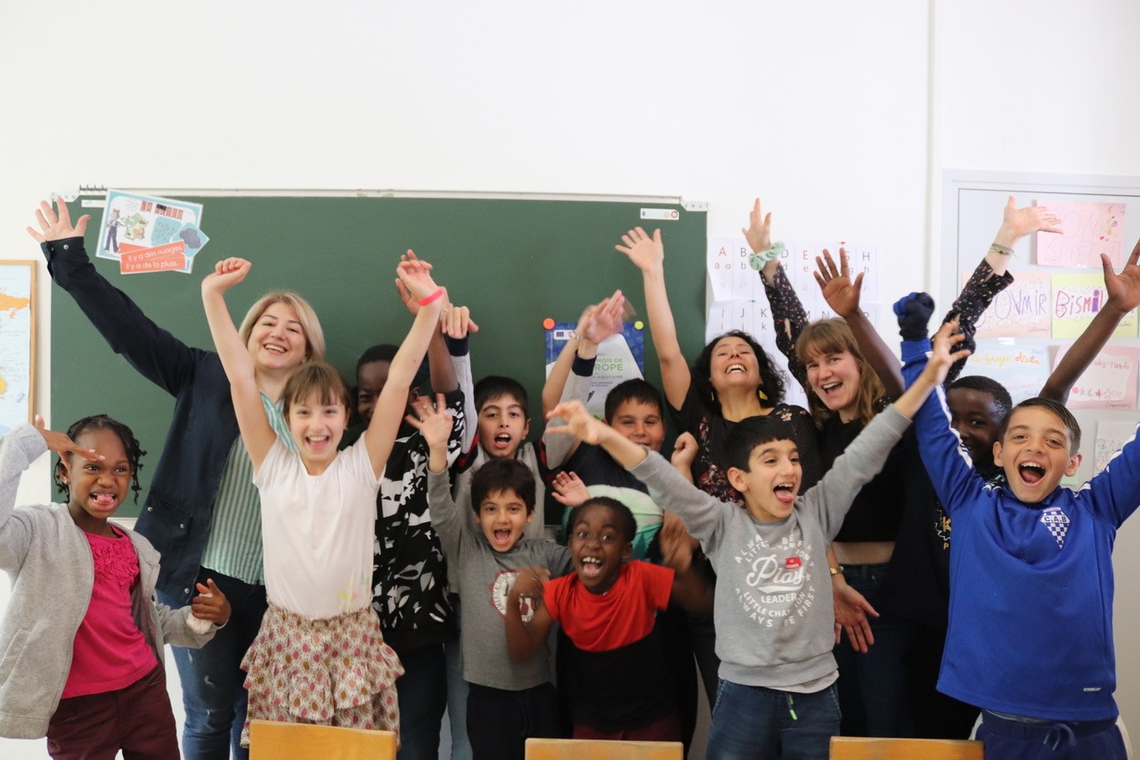
Slut på modul
Tak fordi du læste dette modul, og vi håber du nød det og lærte nogle nyttige oplysninger. Dette modul er en del af Surviving Digital Training Course, du kan finde resten af ​​modulerne på vores hjemmeside. Sørg for at holde dig opdateret om projektet ved at følge os på vores sociale mediekanaler!
www.overlevende digital.eu

